Slide 1
Richard Wolfson
ΘΕΜΕΛΙΩΔΗΣ ΠΑΝΕΠΙΣΤΗΜΙΑΚΗ ΦΥΣΙΚΗ

Slide 2
Κεφάλαιο 10: Περιστροφική κίνηση

Slide 3
Τι μαθαίνετε
Να περιγράφετε την περιστροφική κίνηση στερεών σωμάτων
Θα εντοπίσετε την αναλογία που υπάρχει ανάμεσα στις νέες ποσότητες που περιγράφουν την περιστροφική κίνηση και τις γνωστές ποσότητες από τη μονοδιάστατη γραμμική κίνηση
Να υπολογίζετε τις περιστροφικές αδράνειες σωμάτων που συγκροτούνται από διακριτές και συνεχείς κατανομές της ύλης
Η περιστροφική αδράνεια είναι το περιστροφικό ανάλογο της μάζας
Να λύνετε προβλήματα που περιλαμβάνουν τόσο γραμμική όσο και περιστροφική κίνηση
Να περιγράφετε την κύλιση

Slide 4
Γωνιακή ταχύτητα
Γωνιακή ταχύτητα ω είναι ο ρυθμός μεταβολής της γωνιακής θέσης:
Γωνιακή και γραμμική ταχύτητα
Η γραμμική ταχύτητα ενός σημείου σε κάποιο περιστρεφόμενο σώμα είναι ανάλογη με την απόστασή του από τον άξονα περιστροφής:

Slide 5
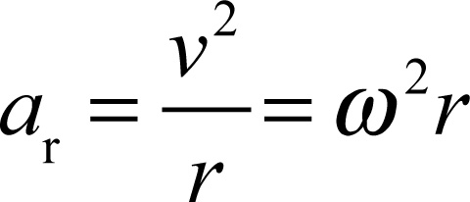
Γωνιακή επιτάχυνση
Γωνιακή επιτάχυνση α είναι ο ρυθμός μεταβολής της γωνιακής ταχύτητας
Γωνιακή και εφαπτομενική επιτάχυνση
Η γραμμική επιτάχυνση ενός σημείου σε ένα περιστρεφόμενο σώμα είναι ανάλογη με την απόστασή του από τον άξονα περιστροφής:
Ένα σημείο σε ένα περιστρεφόμενο σώμα έχει επίσης ακτινική επιτάχυνση:

Slide 6
Σταθερή γωνιακή επιτάχυνση
Τα προβλήματα με σταθερή γωνιακή επιτάχυνση είναι ανάλογα με τα αντίστοιχα προβλήματα που σχετίζονται με τη γραμμική κίνηση σε μία διάσταση
Ισχύουν οι ίδιες εξισώσεις, με τις παρακάτω αντικαταστάσεις

Slide 7
Ροπή
Η ροπή είναι το περιστροφικό ανάλογο της δύναμης
Η ροπή εξαρτάται από:
το μέτρο της εφαρμοζόμενης δύναμης
την απόσταση μεταξύ του άξονα περιστροφής και του σημείου στο οποίο εφαρμόζεται η δύναμη
τη γωνία μεταξύ του διανύσματος της δύναμης και του διανύσματος της μετατόπισης με κατεύθυνση από τον άξονα περιστροφής προς το σημείο στο οποίο εφαρμόζεται η δύναμη
Ορίζουμε
Η ροπή μετριέται σε newton-meters

Slide 8
Περιστροφική αδράνεια και το ανάλογο του νόμου του Νεύτωνα
Η περιστροφική αδράνεια I είναι το περιστροφικό ανάλογο της μάζας
Η περιστροφική αδράνεια εξαρτάται από τη μάζα και την απόστασή της από τον άξονα περιστροφής
Η περιστροφική επιτάχυνση, η ροπή και η περιστροφική αδράνεια συνδυάζονται για να δώσουν το περιστροφικό ανάλογο του δεύτερου νόμου του Νεύτωνα:

Slide 9
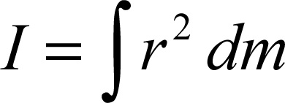
Υπολογίζοντας την περιστροφική αδράνεια
Για μια σημειακή μάζα m, η περιστροφική αδράνεια είναι το γινόμενο της μάζας επί το τετράγωνο της απόστασης R από τον άξονα περιστροφής:
Σε ένα σύστημα διακριτών μαζών η περιστροφική αδράνεια είναι το άθροισμα των περιστροφικών αδρανειών των επιμέρους μαζών:
Σε συνεχή ύλη, η περιστροφική αδράνεια δίνεται από ένα ολοκλήρωμα σε όλη την κατανομή της ύλης:

Slide 10
Το κατανοήσατε;
Τι θα συμβεί στην περιστροφική αδράνεια του σώματος που αποτελείται από δύο μάζες στα άκρα μιας άμαζης ράβδου αν ο άξονας περιστροφής μεταφερθεί στο μέσο της ράβδου;
(α) θα αυξηθεί
(β) θα μειωθεί
(γ) θα παραμείνει ίδια
Τι θα συνέβαινε αν ο άξονας περιστροφής βρισκόταν στο ένα άκρο της ράβδου;

Slide 11
Περιστροφικές αδράνειες κοινών σωμάτων

Slide 12
Θεώρημα παράλληλων αξόνων
Αν γνωρίζουμε την περιστροφική αδράνεια I_{cm} γύρω από έναν άξονα διερχόμενο από το κέντρο μάζας ενός σώματος, το θεώρημα των παράλληλων αξόνων επιτρέπει τον υπολογισμό της περιστροφικής αδράνειας I ως προς οποιονδήποτε παράλληλο άξονα
Το θεώρημα των παράλληλων αξόνων διατυπώνεται ως
όπου d είναι η απόσταση μεταξύ του άξονα που περνά από το κέντρο μάζας και του παράλληλου άξονα και M η
συνολική μάζα του σώματος

Slide 13
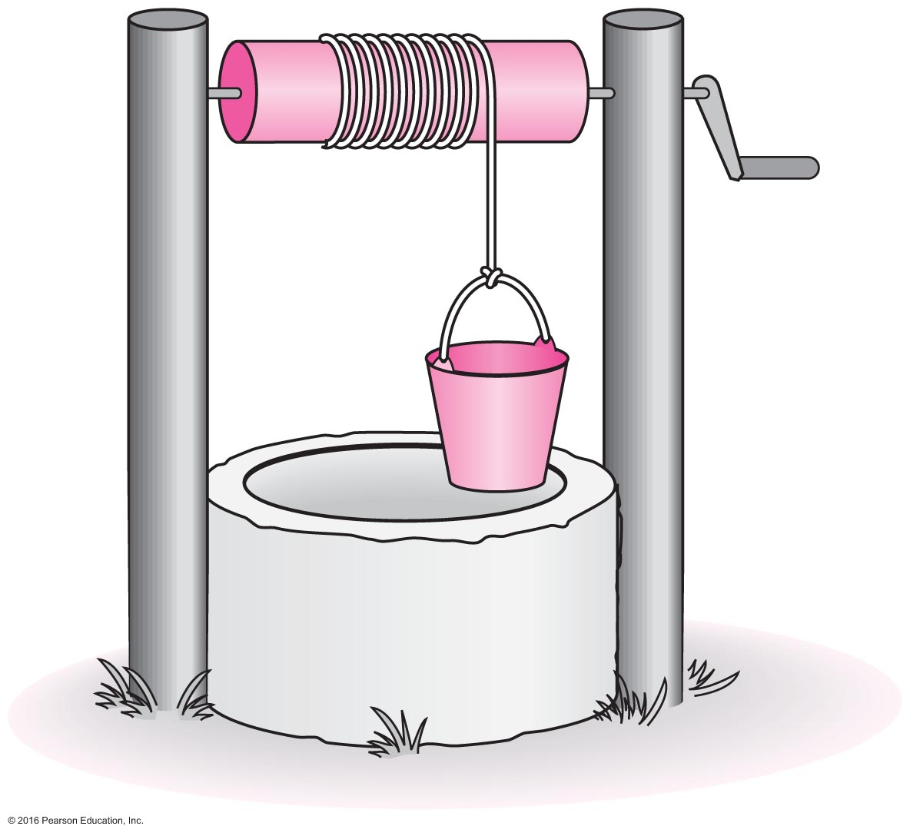
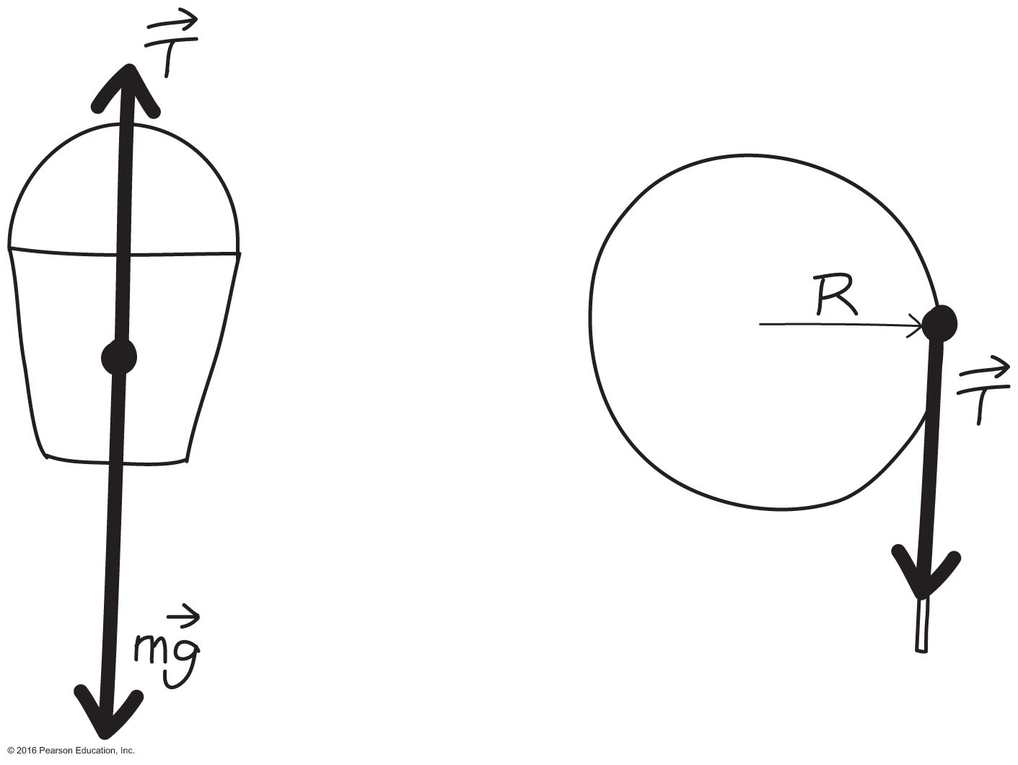
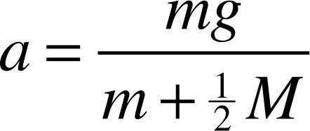
Περιστροφική και γραμμική δυναμική
Σε προβλήματα που περιλαμβάνουν περιστροφική και γραμμική δυναμική:
ΠΡΟΣΔΙΟΡΙΣΤΕ τα σώματα και τις δυνάμεις ή τις ροπές που επενεργούν
ΑΝΑΠΤΥΞΤΕ τη λύση σας με σχεδιαγράμματα και γράφοντας τον νόμο του Νεύτωνα και το περιστροφικό του ανάλογο. Σημειώστε φυσικές συσχετίσεις μεταξύ των σωμάτων
ΥΠΟΛΟΓΙΣΤΕ για να βρείτε τη λύση
ΑΞΙΟΛΟΓΗΣΤΕ για να βεβαιωθείτε ότι η απάντηση είναι λογική
Ένας κουβάς μάζας m πέφτει σε ένα πηγάδι, με το σκοινί του να ξετυλίγεται από έναν κύλινδρο μάζας M και ακτίνας R
Ποια είναι η επιτάχυνσή του;
Τα διαγράμματα ελεύθερου σώματος για τον κουβά και τον κύλινδρο Η τάση του σκοινιού παρέχει τη σύνδεση
Νόμος του Νεύτωνα, κουβάς:
Περιστροφικό ανάλογο του νόμου του Νεύτωνα, κύλινδρος:
Εδώ
Επιλύουμε τις δύο εξισώσεις και παίρνουμε

Slide 14
Κύλιση
Η κύλιση συνδυάζει τη μεταφορική (γραμμική) κίνηση και την περιστροφική κίνηση
Το κέντρο μάζας ενός σώματος σε κύλιση βρίσκεται σε μεταφορική κίνηση
Το ίδιο το σώμα περιστρέφεται γύρω από το κέντρο μάζας του
Στην πραγματική κύλιση, το σώμα κινείται χωρίς να ολισθαίνει και το σημείο επαφής του με το έδαφος βρίσκεται στιγμιαία σε ηρεμία
Τότε η περιστροφική ταχύτητα ω και η γραμμική ταχύτητα v συνδέονται με τη σχέση v = ωR, όπου R είναι η ακτίνα του σώματος

Slide 15
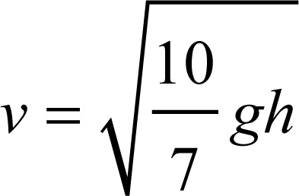
Περιστροφική ενέργεια
Ένα περιστρεφόμενο σώμα έχει κινητική ενέργεια η οποία σχετίζεται μόνο με την περιστροφική του κίνηση
Μπορεί, επίσης, να έχει μεταφορική κινητική ενέργεια:
Σε προβλήματα που σχετίζονται με τη διατήρηση της ενέργειας σε περιστρεφόμενα σώματα, και οι δύο μορφές κινητικής ενέργειας πρέπει να λαμβάνονται υπόψη
Για κυλιόμενα σώματα, οι δύο μορφές σχετίζονται:
Η σχέση εξαρτάται από την περιστροφική αδράνεια
Παράδειγμα: Μια συμπαγής μπάλα κυλάει προς τα κάτω σε μια πλαγιά. Πόσο γρήγορα κινείται στη βάση της πλαγιάς;
Εξίσωση για τη διατήρηση της ενέργειας
Ραβδογράμματα ενέργειας
Λύση:

Slide 16
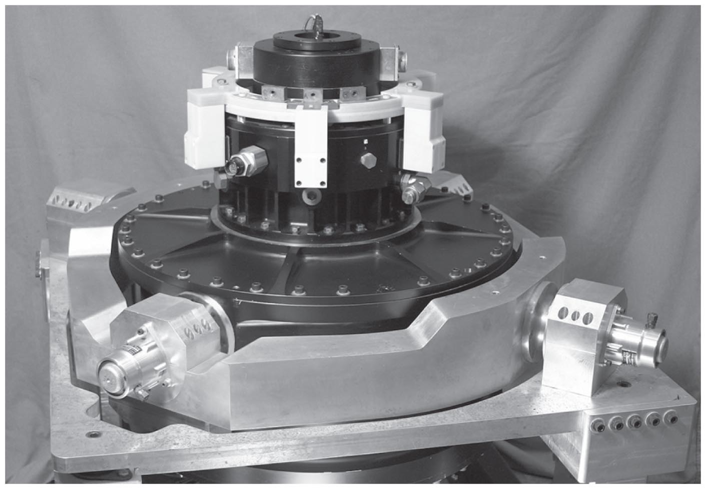
Σύνοψη
Η περιστροφική κίνηση σε μία διάσταση είναι ανάλογη με τη γραμμική κίνηση σε μία διάσταση

Slide 17
Απαγορεύεται η αναδημοσίευση ή αναπαραγωγή του παρόντος έργου με οποιονδήποτε τρόπο χωρίς γραπτή άδεια του εκδότη, σύμφωνα με το Ν. 2121/1993 και τη Διεθνή Σύμβαση της Βέρνης
(που έχει κυρωθεί με τον Ν. 100/1975)

